Slide 1


توضیحات بخش های وبسایت

Slide 2
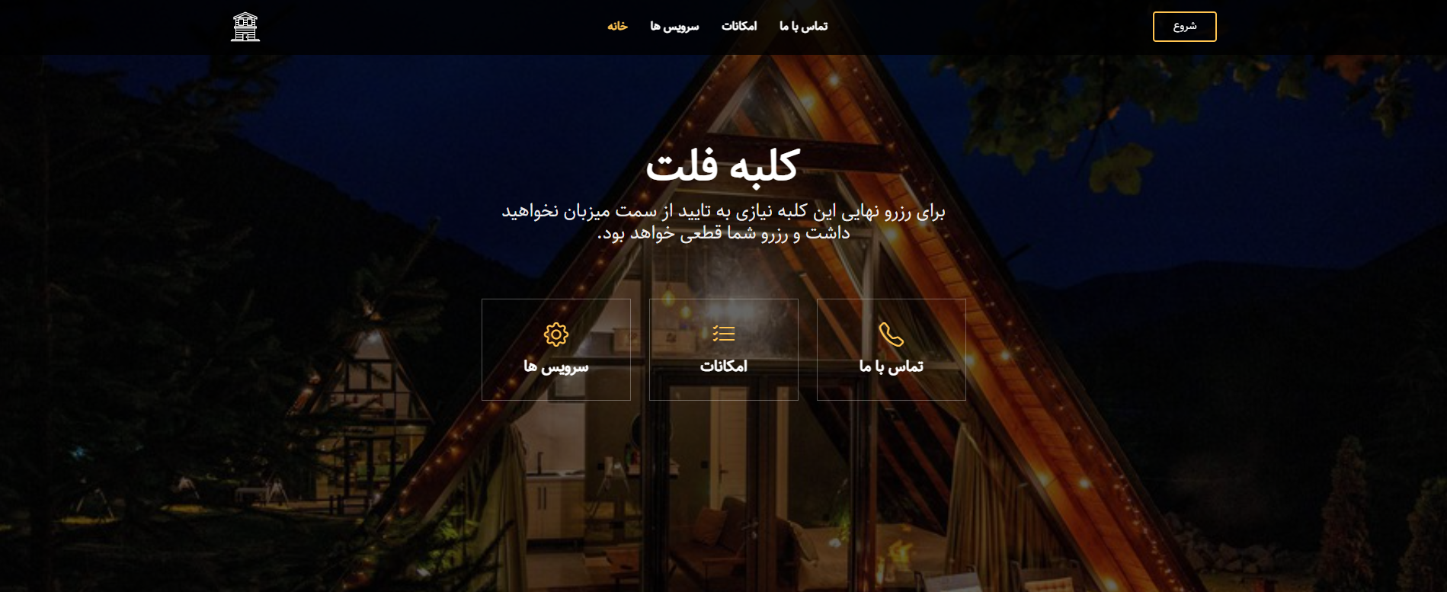
در این بخش ما نوار ناوبری و بنر اولیه سایت رو داریم که به کمک نوار ناوبری ما میتوانیم جابجایی سریع در صفحه داته باشیم.

Slide 3
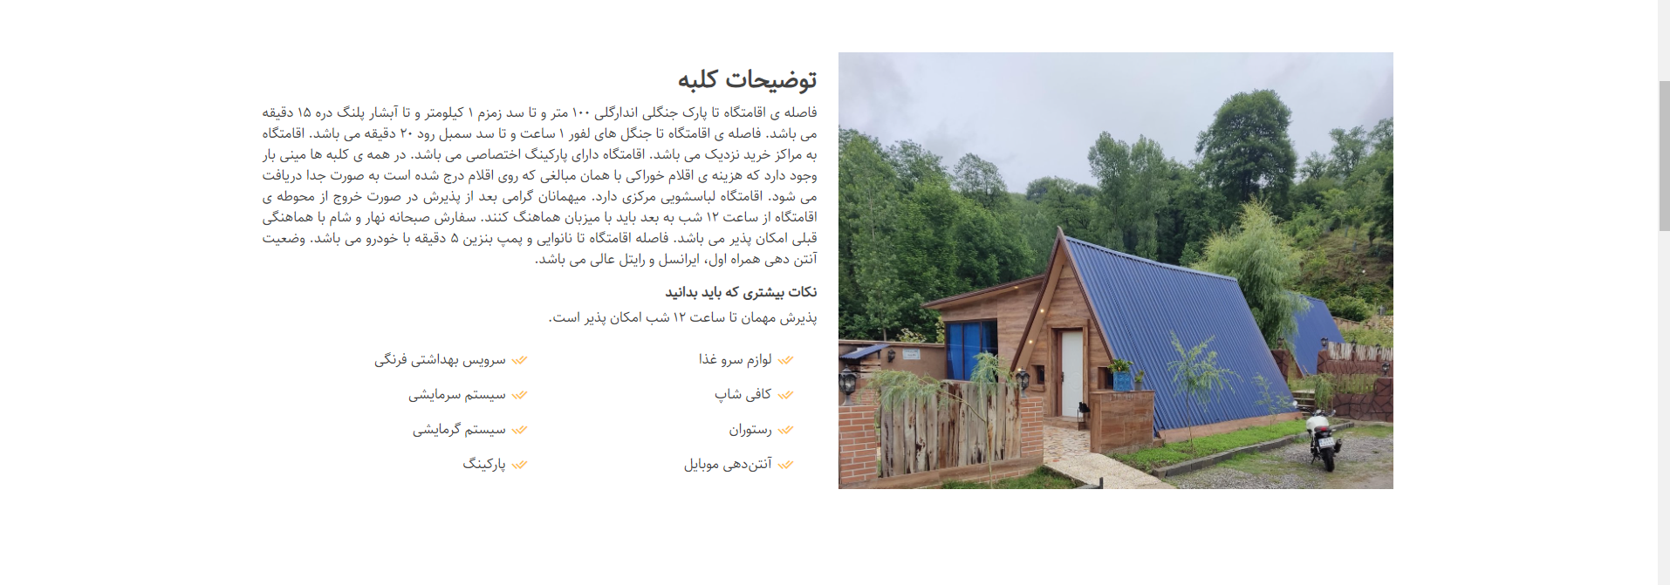
در این بخش ما توضیحات اولیه در باره هتل را داریم و به همراه یکسری از امانات خلاصه هت که در پایین متن اورده شده.

Slide 4
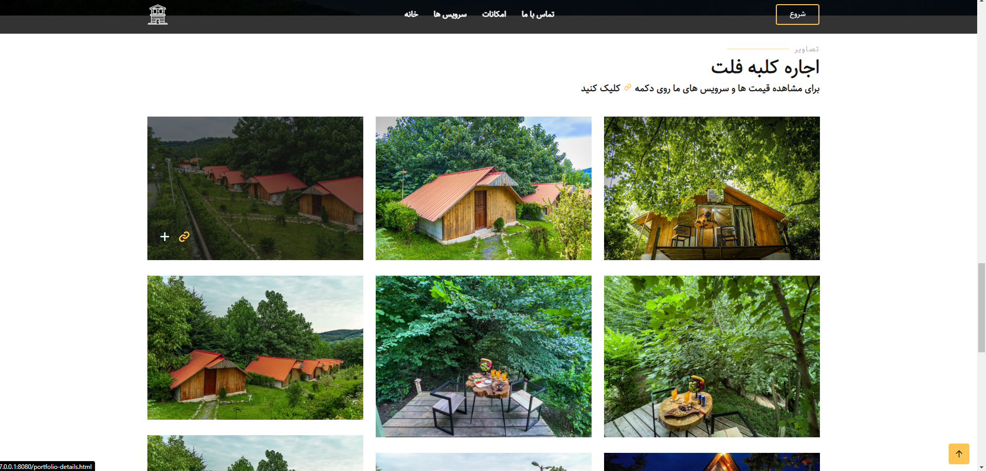
در اینجا ما یکسری عکس از هتل داریم و وقتی رو هر کدام ار عکس ها میرویم به ما جزییات بیشتر میدهد که ما را میفرستد داخل صفحه جزییات و ثبت رزرو نهایی ما.

Slide 5
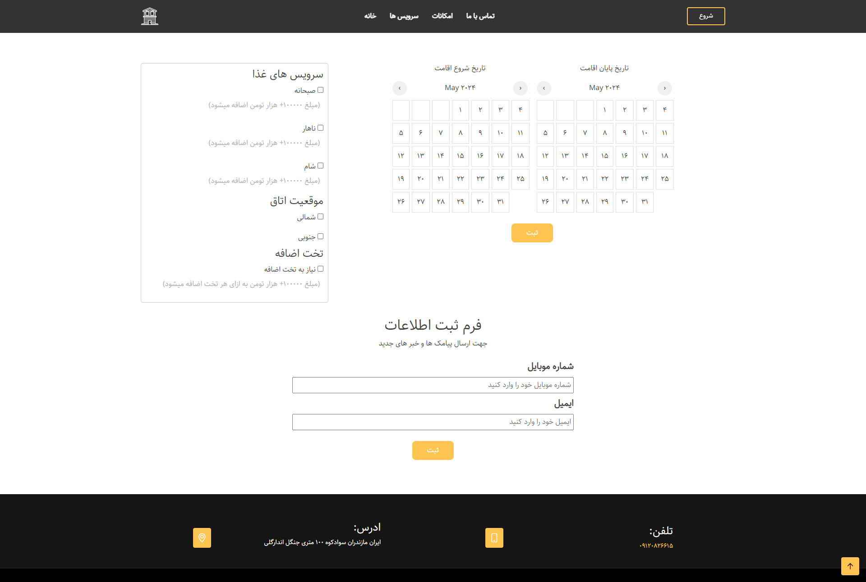
در این صفحه ما جزییات رزرومان را ثبت میکنیم و همین طور یکسری از اطلاعات خودمان را تا به سمت تکمیل رزرو و پرداخت برویم

Slide 6
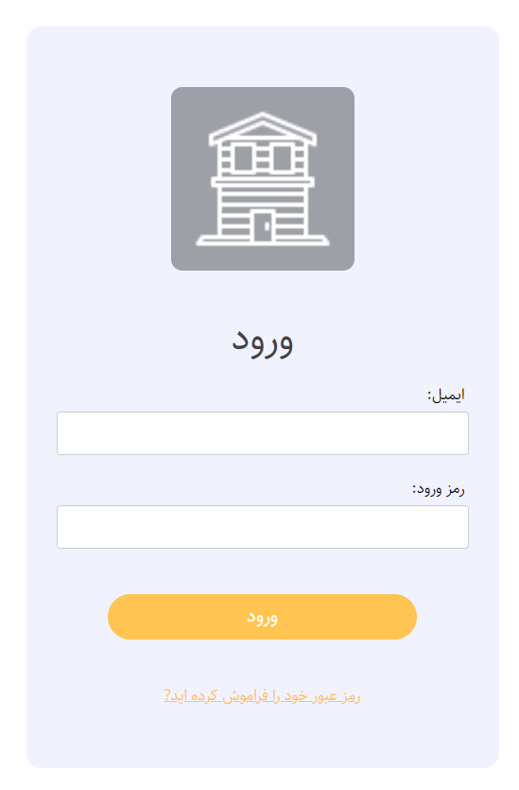
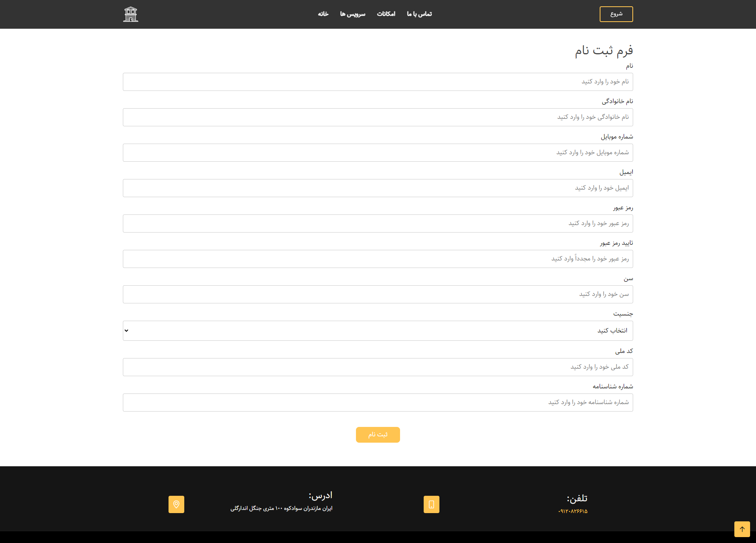
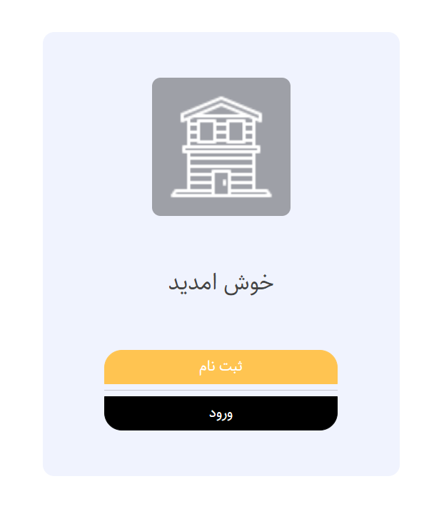
در اینجا هم ما صفحات مربوط به اکانت را داریم که برای ورود و یا ساخت اکانت هستند

Slide 7
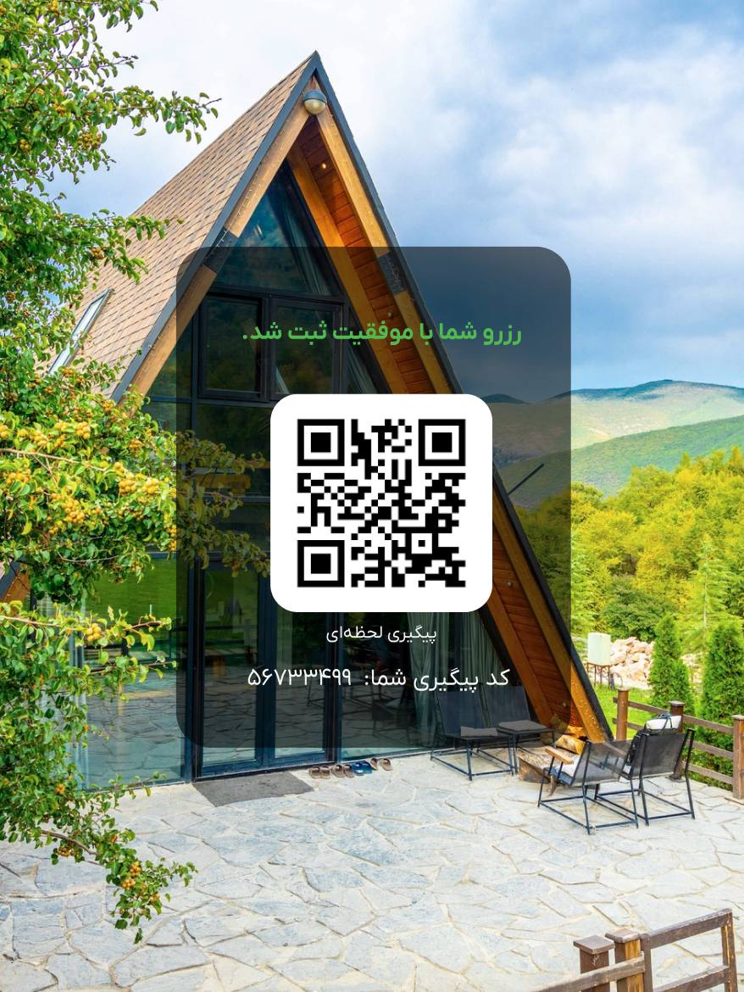
در مرحله اخر بعد از اینکه پرداخت با درگاه پرداخت مربوط انجام شد با این صفحه رو به رو میشویم که موفق بودن رزرو را نمایش میدهد همچنین پیگیری لحظه ای رزرو را با یک سریال و اسکن برای مشتری فراهم میکند.

